Slide 1
3조
맛집 리뷰 플랫폼
이해규
이정원
한재현
Notes:
http://minheeblog.tistory.com/category/PPT

Slide 2
CONTENTS
01 02 03 04
프로젝트 배경
구성 및 역할
수행절차 및 결과
마무리

Slide 3
01
프로젝트 배경

Slide 4
프로젝트 배경
01
프로젝트 배경
프로젝트 주제 : 맛집 리뷰 플랫폼 제작 프로젝트 목적 : 웹 구성요소의 이해와 실제 웹 프로젝트 경험 프로젝트 개요 : Spring 자바를 활용한 웹 어플리케이션 및 서비스 제작

Slide 5
02
구성 및 역할

Slide 6
프로젝트 팀 구성 및 역할
02
팀 구성원 및 역할
이해규(팀 리더) | 식당 정보 view, DB 연동 및 구현
이정원(팀원) | 리뷰 view, DB 연동 및 구현
한재현(팀원) | 회원정보 및 로그인 view, DB 연동 및 구현

Slide 7
03
수행절차 및 결과
Notes:
http://minheeblog.tistory.com/category/PPT

Slide 8
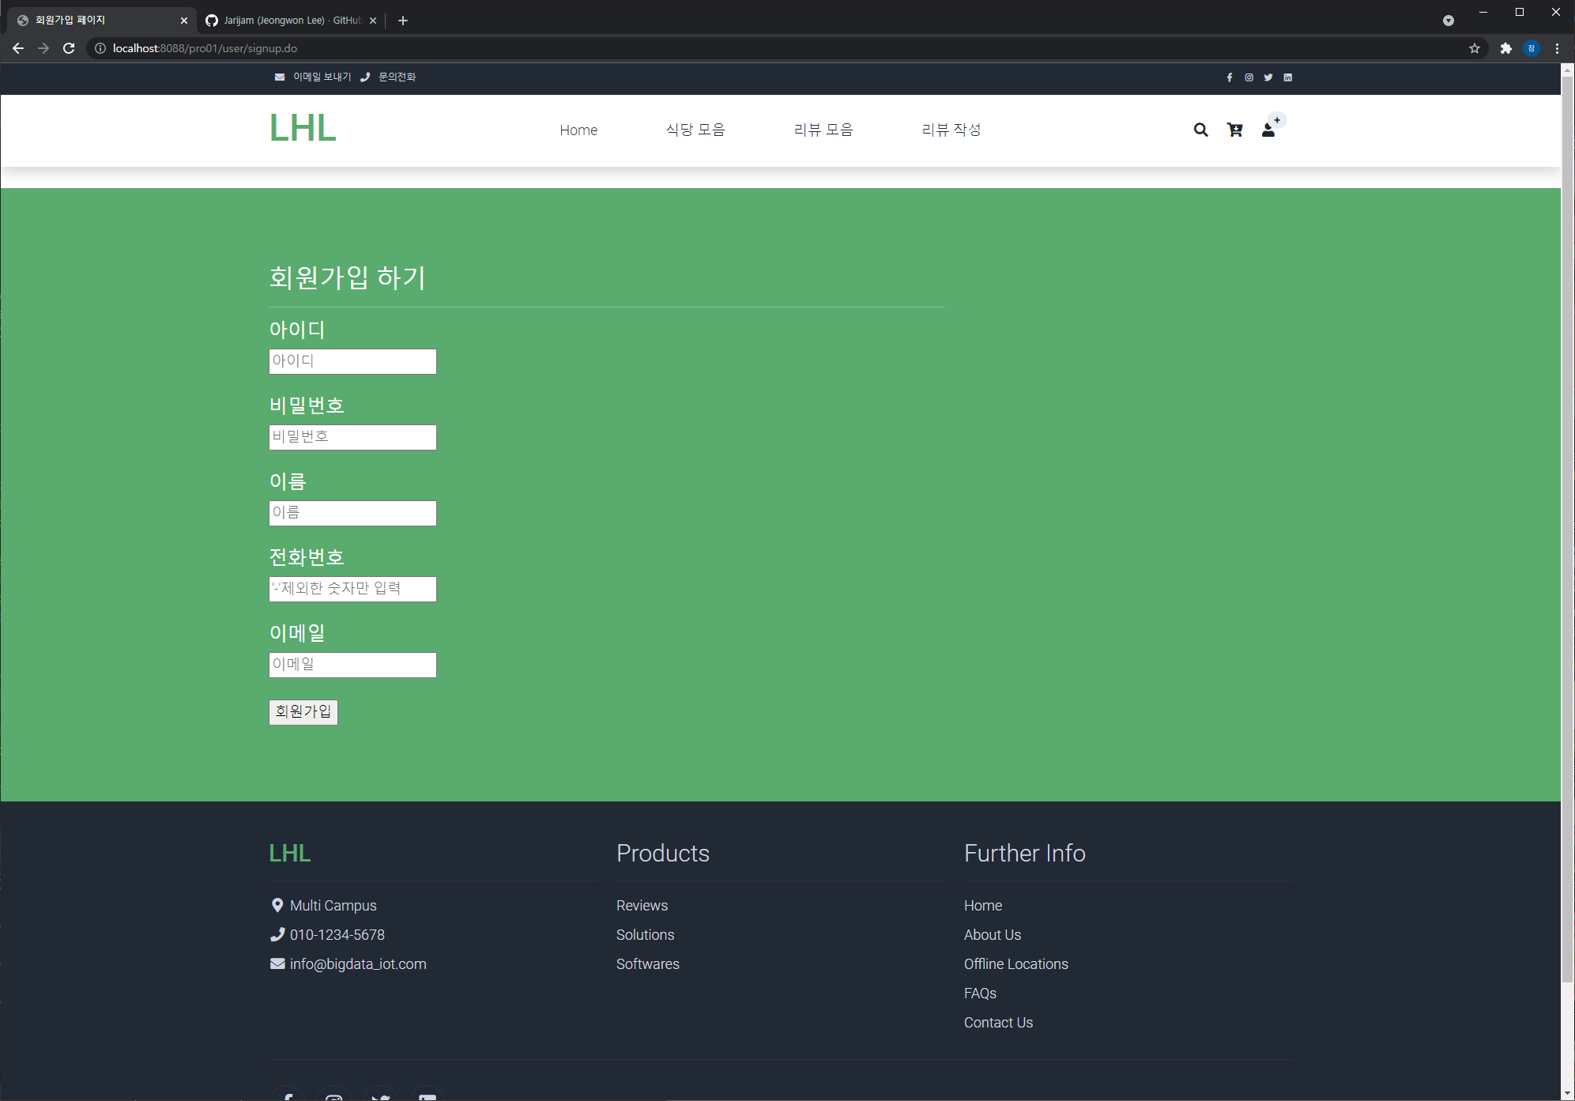
프로젝트 수행절차 및 결과
03
Notes:
http://minheeblog.tistory.com/category/PPT

Slide 9
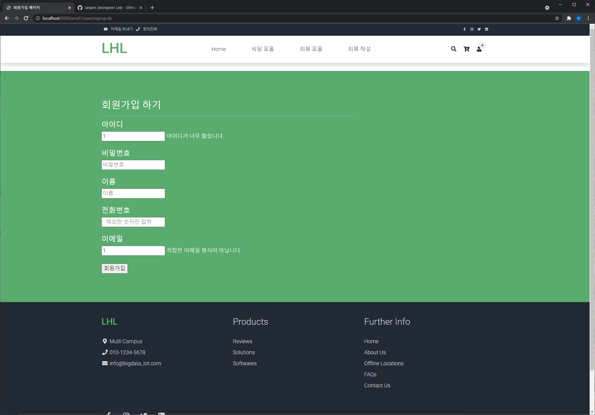
프로젝트 수행절차 및 결과
03
Notes:
http://minheeblog.tistory.com/category/PPT

Slide 10
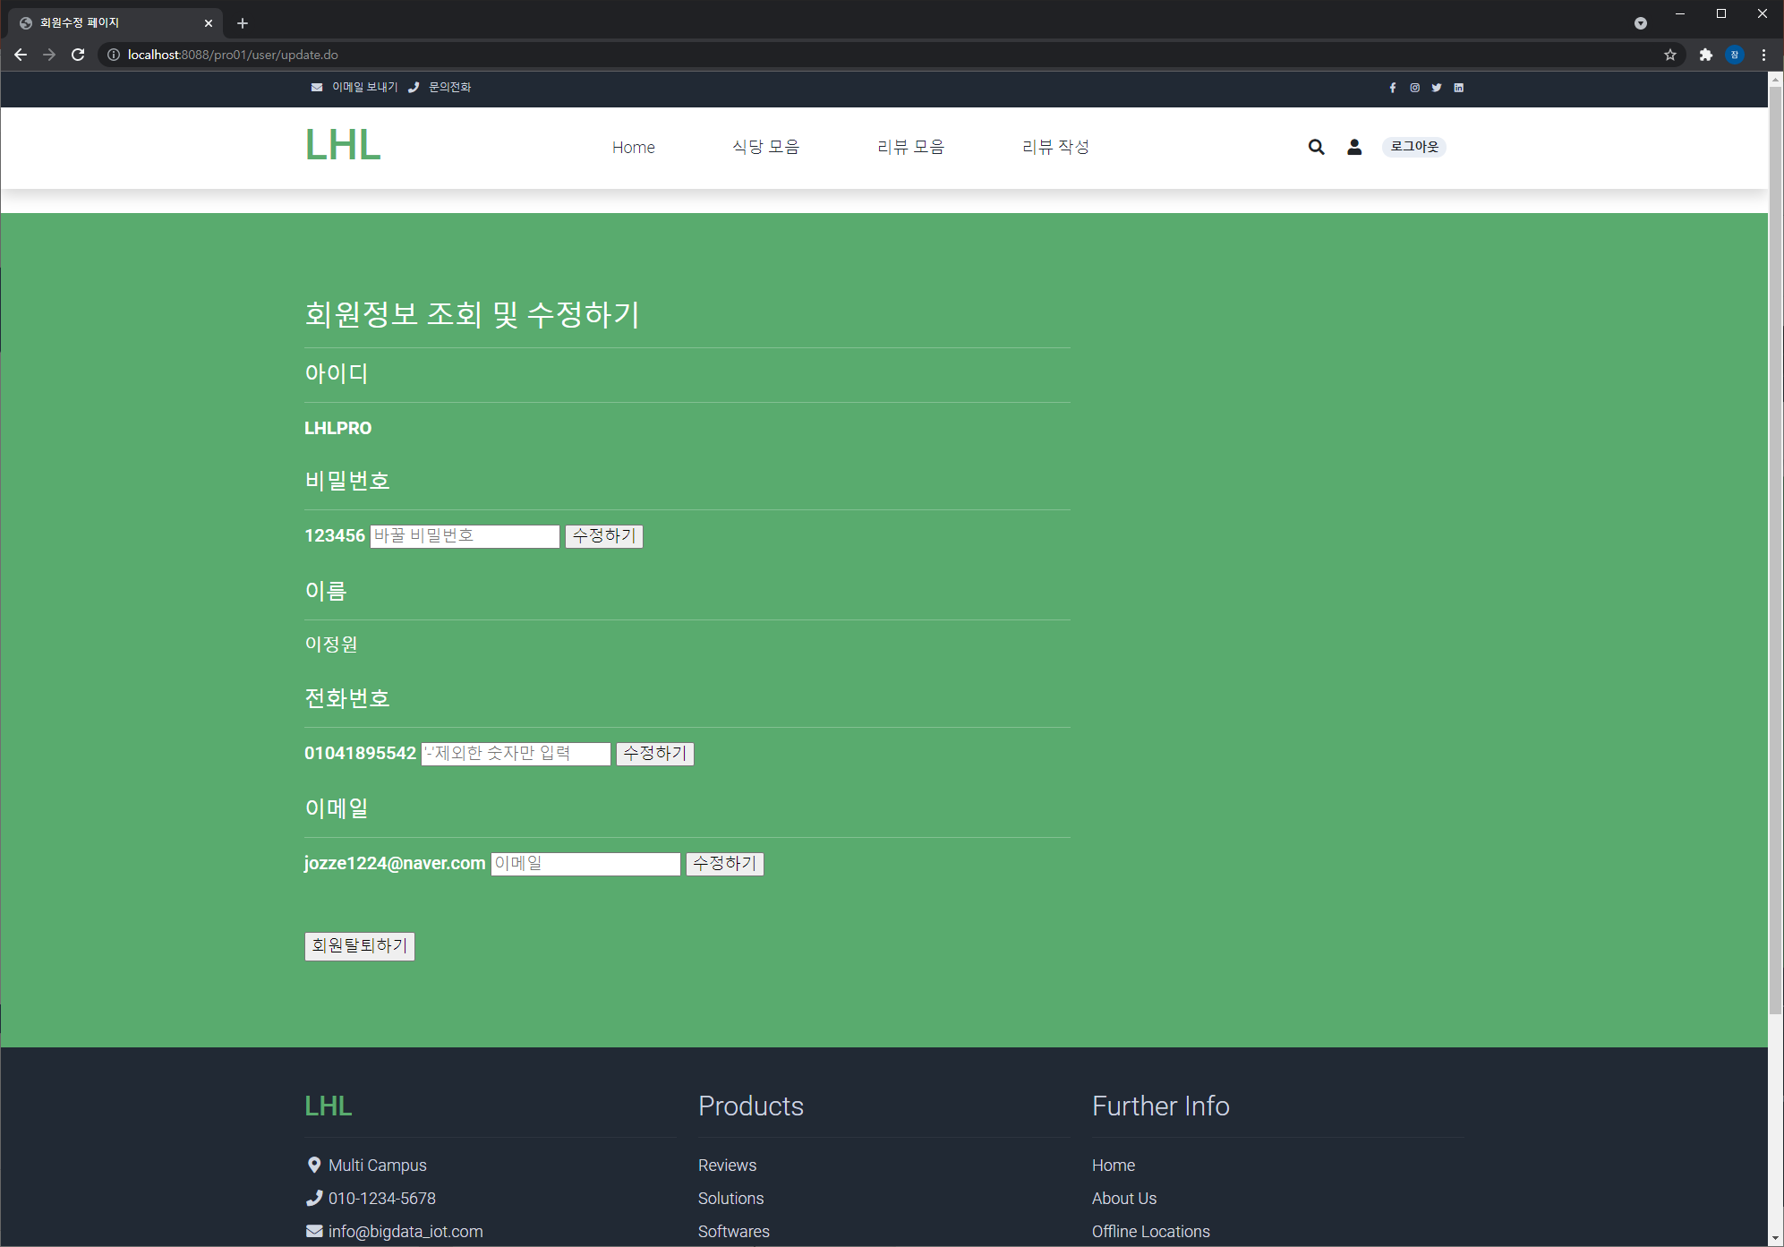
프로젝트 수행절차 및 방법
03
Notes:
http://minheeblog.tistory.com/category/PPT

Slide 11
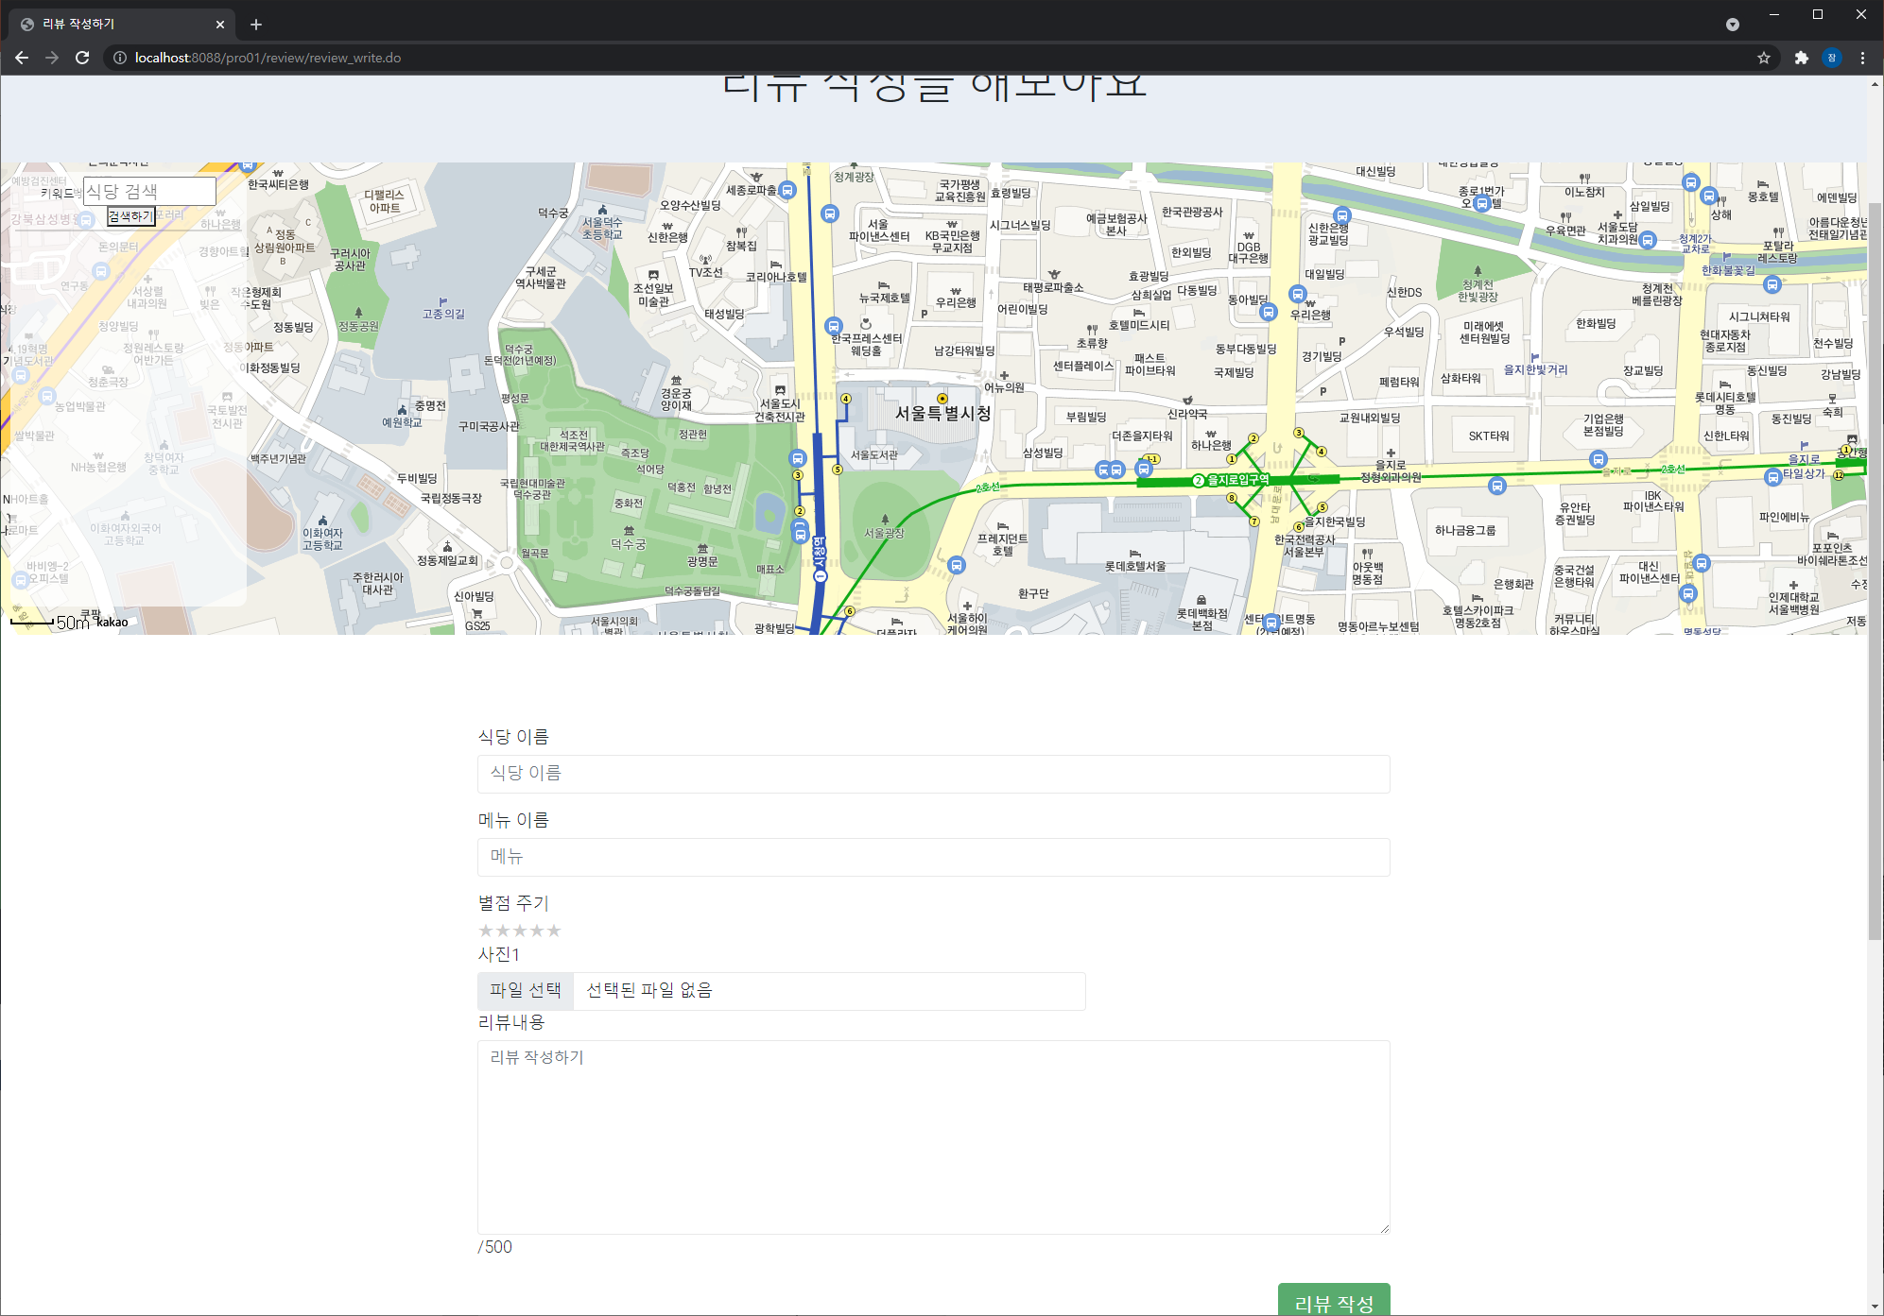
프로젝트 수행절차 및 방법
03
Notes:
http://minheeblog.tistory.com/category/PPT

Slide 12
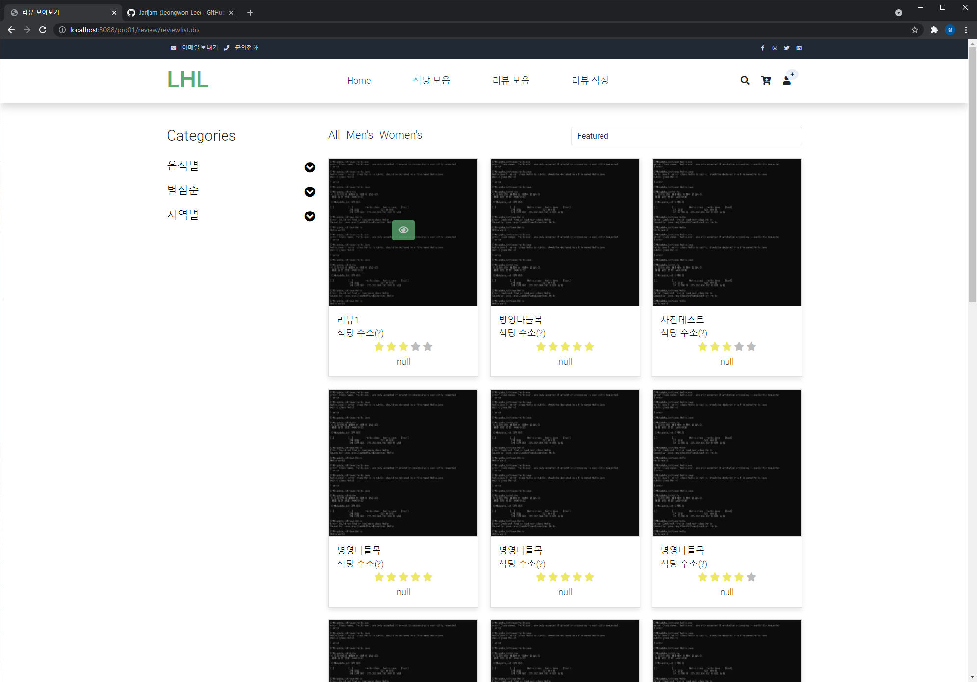
프로젝트 수행절차 및 방법
03
Notes:
http://minheeblog.tistory.com/category/PPT

Slide 13
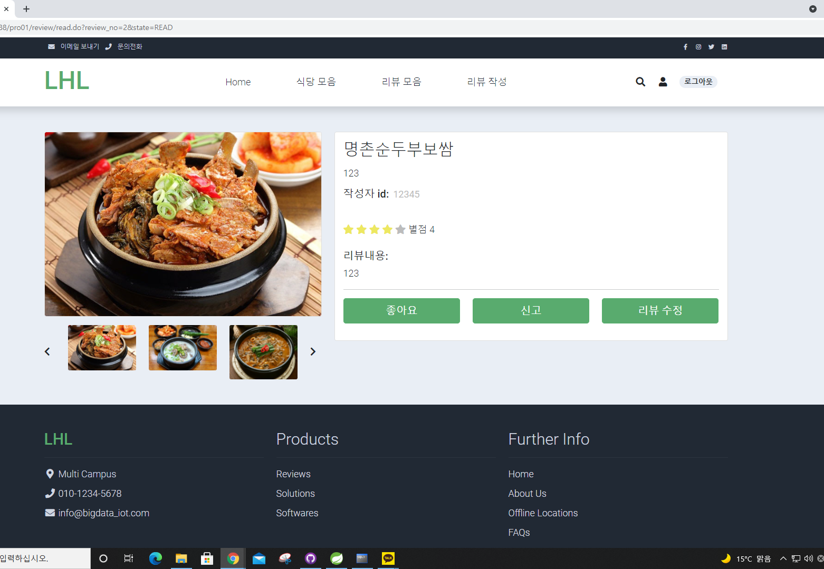
프로젝트 수행절차 및 방법
03
Notes:
http://minheeblog.tistory.com/category/PPT

Slide 14
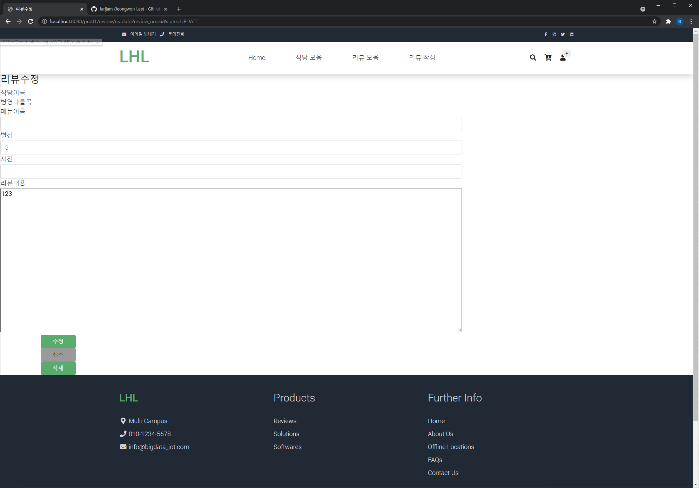
프로젝트 수행절차 및 방법
03
Notes:
http://minheeblog.tistory.com/category/PPT

Slide 15
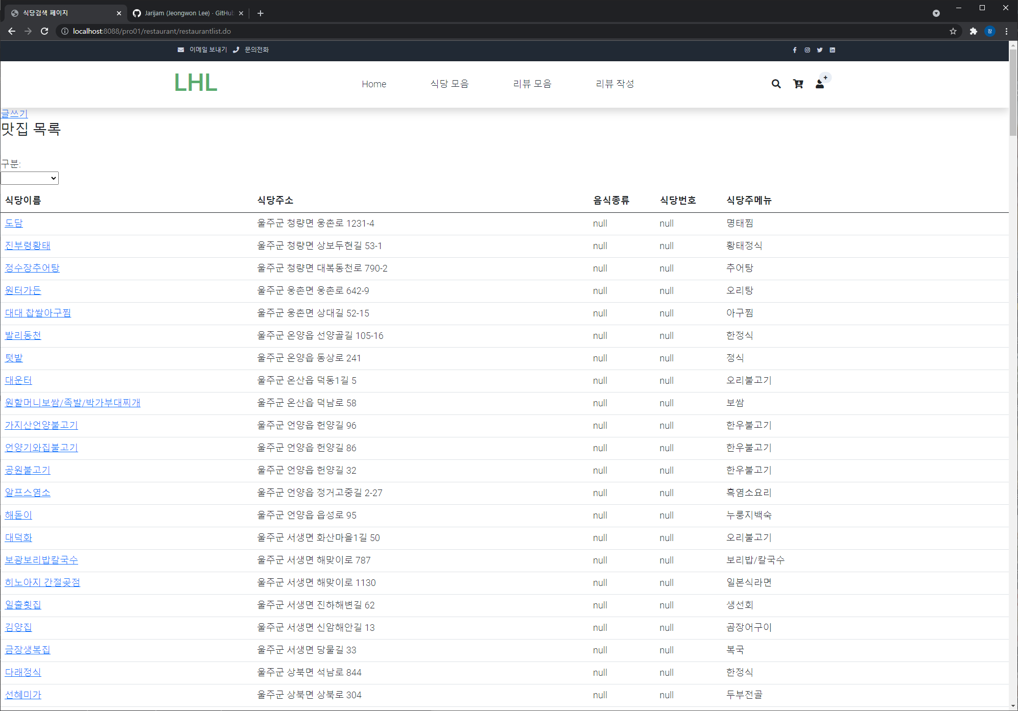
프로젝트 수행절차 및 방법
03
Notes:
http://minheeblog.tistory.com/category/PPT

Slide 16
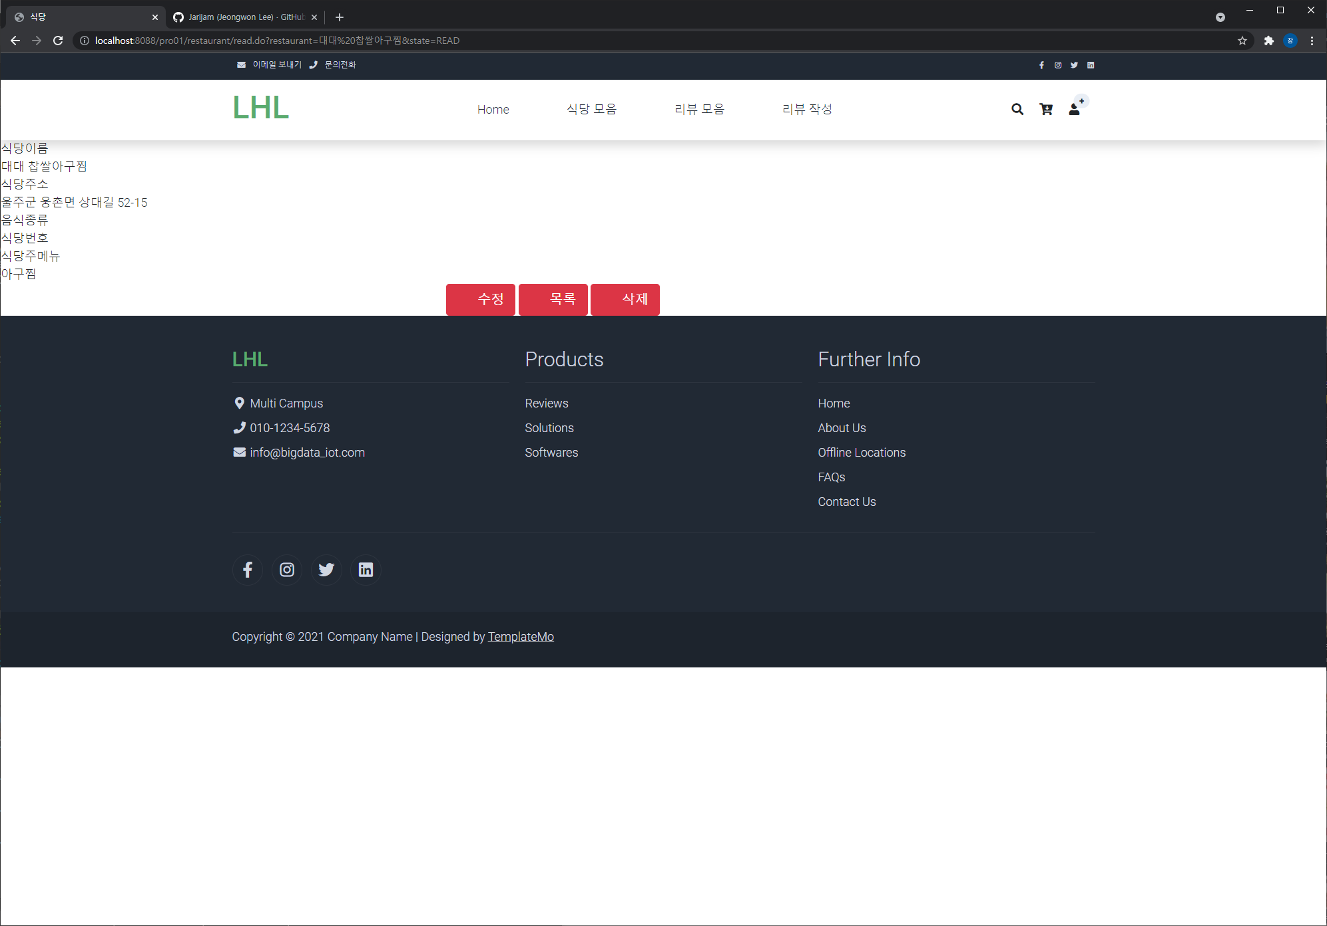
프로젝트 수행절차 및 방법
03
Notes:
http://minheeblog.tistory.com/category/PPT

Slide 17
04
마무리
Notes:
http://minheeblog.tistory.com/category/PPT

Slide 18
마무리 : 느낀점
04
이해규(팀 리더)
1.프로젝트 수행상 어려움 극복 사례
프로젝트를 진행하기에 앞서 자바실력 등 기본적으로 알아야 할 공부가 부족해서 팀에 큰 도움이 되지 못하고 따라가기 급급했습니다. 그러나 프로젝트 마지막으로 갈수록 팀에 조금이나마 도움이 되기 시작했고 협업을 할 수 있는 실력까지 끌어올리며 프로젝트에 일조했습니다.
2. 프로젝트에서 잘한 부분
CLRUD를 처음부터 끝까지 진행했다.
3. 프로젝트에서 아쉬운 부분
새로운 것을 하기에는 실력이 부족했다
Notes:
http://minheeblog.tistory.com/category/PPT

Slide 19
마무리 : 느낀점
04
이정원(팀원)
비대면 시작의 아쉬움 어려운 상황 속에서 비대면으로 프로젝트를 진행하다 보니 팀원들과의 소통이 쉽지만은 않았습니다. 하지만 덕분에 Github을 활용할 수 있게 되었고 작은 프로젝트이지만 협업을 경험하게 되었습니다. 또한 웹 프로젝트의 시작부터 끝까지 경험해볼 수 있는 team-work여서 어려우면서도 흥미로웠습니다.
언어의 부족함 지도, 파일 업로드 등의 api를 사용해보면서 자바언어에 대한 부족함을 한번 더 느끼게 되었습니다. 상당히 오랜 시간을 투자해서 프로젝트를 진행했다 생각했는데 무수히 많은 코드와는 달리 결과물이 만족스럽지 못해 아쉽습니다.기본 언어의 중요성을 한번 더 느끼게 되었고 재미또한 느끼게 되었습니다.
Notes:
http://minheeblog.tistory.com/category/PPT

Slide 20
마무리 : 느낀점
04
한재현(팀원)
1. 프로젝트 수행상 어려움 극복 사례
처음에 온라인으로 진행하다 보니 의사소통이 힘들었고 서로 잘 알지 못하다 보니 적극적인 의견 표출이 힘들었다. 그러다보니 초반에 프로젝트를 어떻게 진행할지에 대한 명확한 틀을 설계하지 못한 부분이 가장 치명적이었다고 생각한다. 하지만 이후에 github를 이용해 각자의 진행과정을 매일매일 조금씩이나마 합칠 수 있어서, 현재 어느 정도 진행되었는지 확인할 수 있었고 앞으로 어떤 작업을 추가로 더 해야할지 파악하며 방향을 잡아갈 수 있었다.
2. 프로젝트에서 잘한 부분
내가 맡은 부분은 문제없이 작동하도록 작업을 했고, 작업하면서 얻은 정보를 바탕으로 다른 조원들 작업에 도움을 주었다.
3. 프로젝트에서 아쉬운 부분
초반에 시간 투자를 많이 안한 부분이 제일 아쉽다. 처음 배우는 내용이라 바로바로 이해가 안되다보니 '과연 내가 이걸 할 수 있을까?'라는 생각에 열정이 부족했었다. 그런데 수업 내용 복습하면서 작업하다보니 생각보다 금방 됐었다. 처음부터 의욕적으로 했었으면 훨씬 발전된 결과물이 나왔을거라고 생각한다.
Notes:
http://minheeblog.tistory.com/category/PPT

Slide 21
THANK
YOU
Notes:
http://minheeblog.tistory.com/category/PPT

